Slide 1
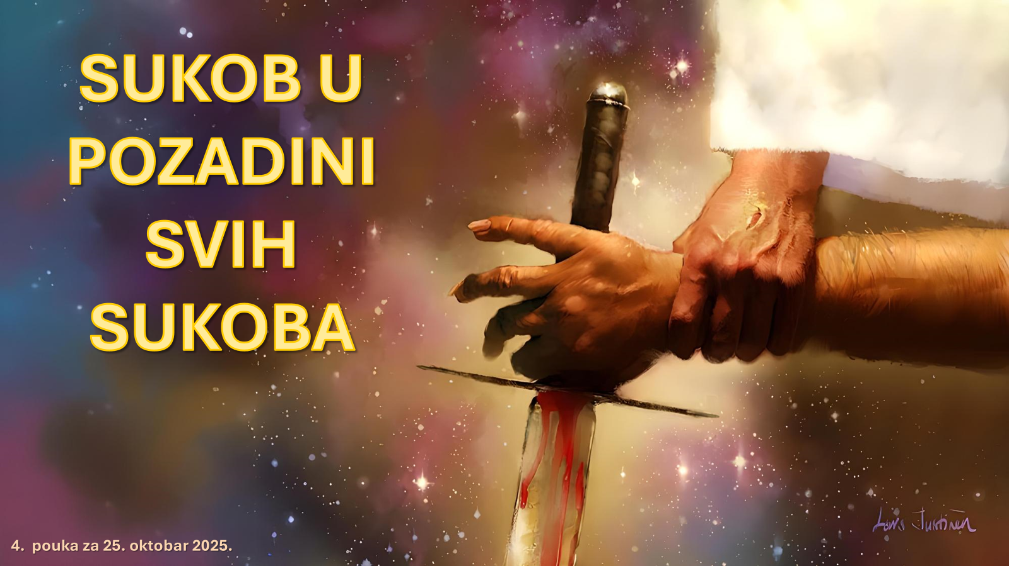
POUKE O VERI IZ KNJIGE ISUSA NAVINA
4. tromesečje 2025. Prezentacija biblijske pouke 25. oktobar 2025.

Slide 2

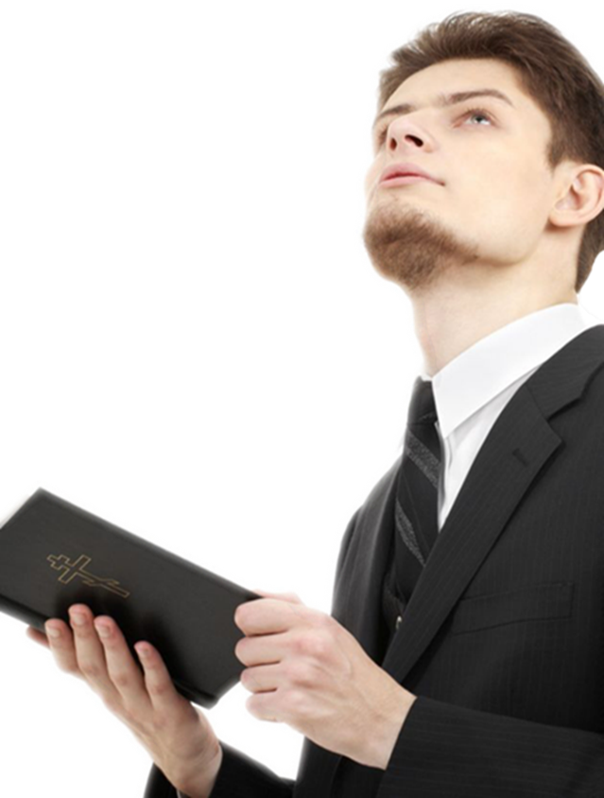
Upamtite stih
ISUS NAVIN 10,14:
“I ne bi takvoga dana ni pre ni posle, da Gospod posluša glas čovečji, jer Gospod vojeva za Izraela.“

Slide 3


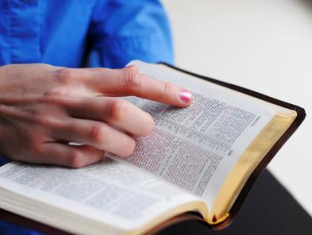

Knjiga o Isusu Navinu knjiga je o ratu. Međutim, Božja direktna uključenost
u osvajanje Hanana drastično utiče na prirodu ovog rata koji su neki
nazvali “svetim ratom”. Međutim, za one koji su osetili oštricu rata u
svojem životu, kombinacija izraza “rat” i “sveti” može biti vrlo zabrinjavajuća.
Mnoge hrišćane, međutim, još više uznemirava prikaz Boga kao
ratnika koji ne samo da zapoveda Izraelu da ratuje protiv Hananaca
i drugih naroda, već se i bori za njega. Ove sedmice ćemo se pozabaviti
tom osetljivom temom.

Slide 4
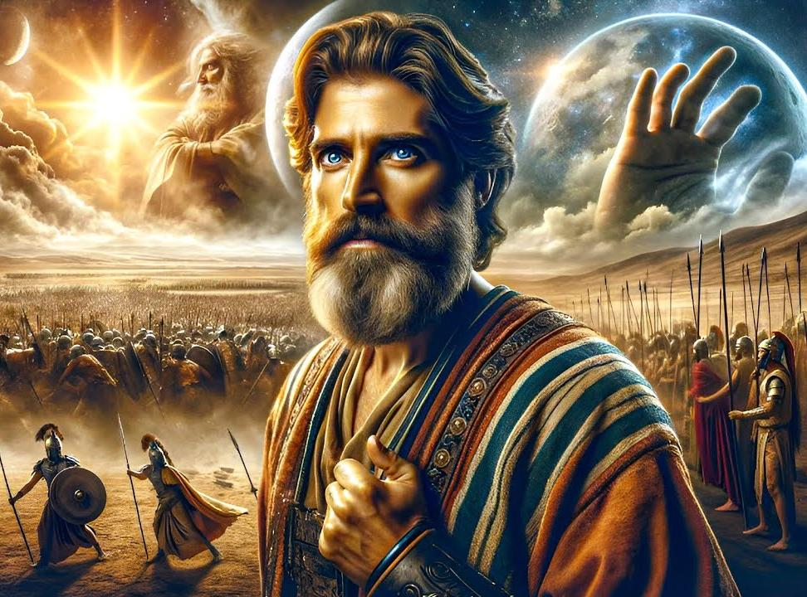
“Takvog dana nije bilo ni pre ni posle da je Gospod poslušao glas jednog čoveka, jer gospod se borio za Izraela.”
Isus Navin 10,14 NSP

Slide 5

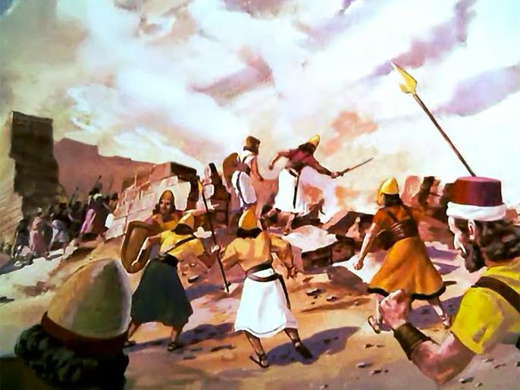
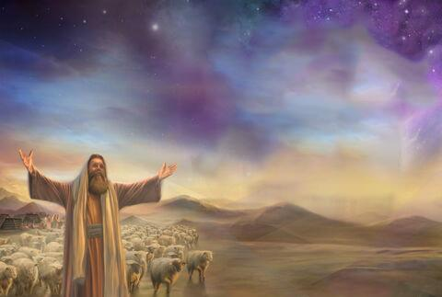
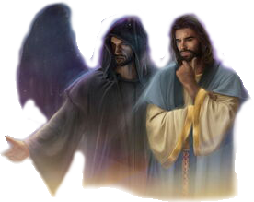







Osvajanje Hanana je bio rat istrebljenja koji je odredio Bog. Ali, ako je Bog ljubav, zašto je naredio takav pokolj?
Da bismo dobili uvid u razloge za ove događaje, moramo da ih "zumiramo".
Moramo da proširimo našu viziju izvan vidljivog, dok ne budemo mogli da pogledamo sukob koji leži iza svih sukoba (uključujući i osvajanje Hanana): veliki sukob između Hrista i sotane, sukob između dobra i zla.
Strane u sukobu:
  Knez Božje vojske.
  Princ vojske zla.
  Najmoćniji ratnik.
Strategije sukoba:
  Bog se bori za nas.
  Borimo se za Boga.

Slide 6

STRANE U SUKOBU

Slide 7


ZAPOVEDNIK BOŽJE VOJSKE
“A on reče: nisam, nego sam vojvoda vojske Gospodnje, sada dođoh. I Isus pade ničice na zemlju, I pokloni se I reče mu: šta zapoveda gospodar moj sluzi svojemu?” (Isus Navin 5,14)
Dok se Jošua molio u blizini Jerihona tražeći božanski savet kako da zauzme grad, pred njim se pojavio ratnik sa izvučenim mačem (Isus Navin 5,13).
Kada ga je Jošua ispitivao, ovaj lik je negirao svoju pripadnost bilo kojoj zemaljskoj vojsci. On je bio Knez Božije vojske (Isus Navin 5,14).
Zahtevajući obožavanje, on je pokazao da je on sam Bog, u osobi Isusa – poznat kao Mihailo u knjizi Daniela (Isus Navin 5,15; Dan. 12,1).
Molitva je bila uslišena. Na zadovoljstvo Isusa Navina sam Bog je preuzeo kontrolu nad operacijom. Kao vidljivi vojskovođa Izraela, Isus Navin je samo trebalo da sledi naređenja istinskog vrhovnog Ratnika – Boga.

Slide 8

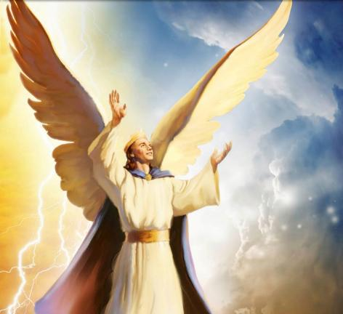
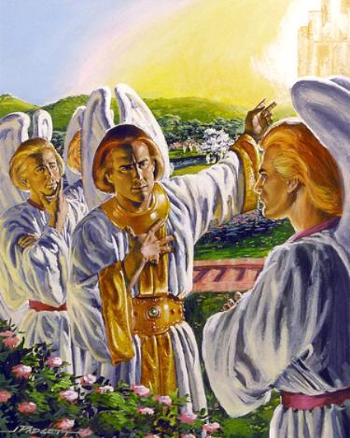
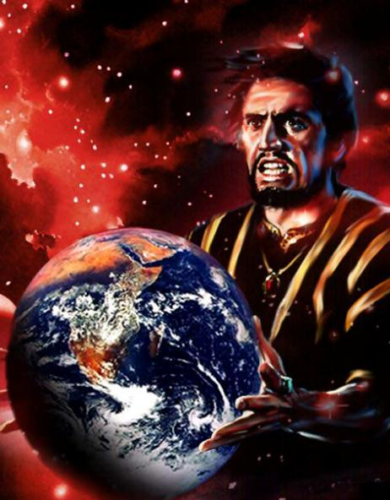
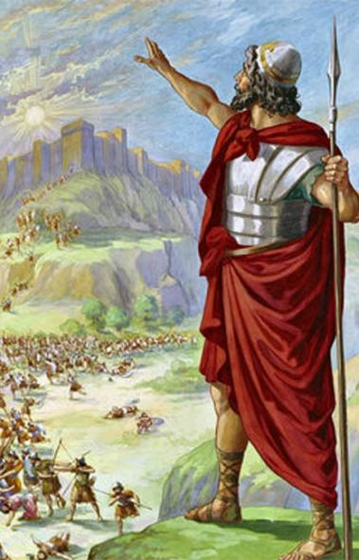
PRINC VOJSKE ZLA
“¡Izaći ću u visine nad oblake, izjednačiću se s višnjim” (Isaija 14,12)
Možemo reći da je sotona izmislio rat. Rođen je kao princ; heruvim najvišeg ranga; na samoj strani Boga; hodao je kroz goruće ugljevlje, dragoceno kamenje, bio je savršen... (Jez. 28,12-15).
Obdaren slobodnom voljom – kao i sva inteligentna bića stvorena od Boga – Lucifer je odlučio da se pobuni i uzurpira Božji presto (Isa. 14,12-14).
Iako nije uspeo u svojoj pobuni, čitav svemir je od tada upleten u rat. Preuzimajući zemlju, sotona i njegovi anđeli imaju samo jedan cilj: da osujete Božje planove spase nja ljudske rase.
Osvajanje Hanana je bila velika bitka u ovom ratu.

Slide 9

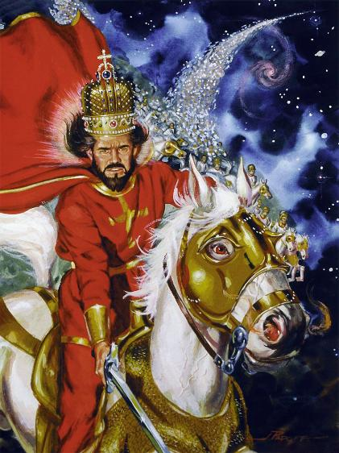
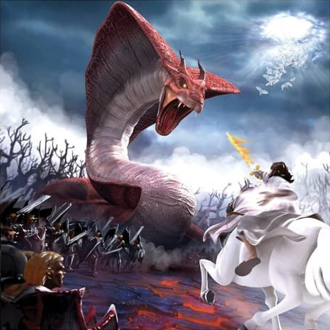
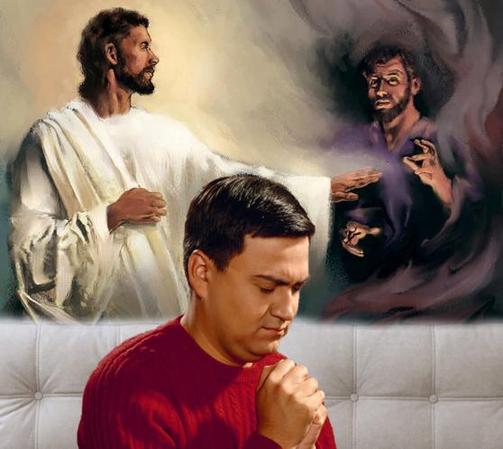
NAJMOĆNIJI RATNIK
“GOSPOD je velik ratnik, ime mu je GOSPOD.” (Izlazak 15,3 NVI)
Sam Bog je predstavljen kao "čovek rata", najmoćniji ratnik u borbi (2. Moj. 15,3; Ps. 24,8).
Ali Bog nije u ratu sa ljudskim bićima, već sa duhovnim silama koje sotona podržava. Tako su rgipatska zla predstavljene kao rat protiv bogova egipatskih, to jest, demona (2. Moj. 12,12; 5. Mpk. 32,17).
Bog želi da iskoreni zlo sa zemlje. Stoga, On je proterao iz Hanana one narode koji su odlučili da učestvuju na strani sotane, a zemlju je dao ljudima koji su se opredelili za Njegovu sranu.
Danas se rat nastavlja, ali ne za teritoriju. Borba je za svaku porodicu, za svakog pojedinca, za ljudski um! Ne postoji neutralno tlo. Ili smo sa Bogom, ili smo sa neprijateljem.

Slide 10

STRATEGIJE U OVOM SUKOBU

Slide 11

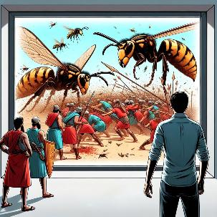
BOG SE BORI ZA NAS
“Jehová peleará por vosotros, y vosotros estaréis tranquilos” (2. Mojsijeva 14,14)
Potopio je egipat- sku vojsku u Crvenom moru (2. Moj. 14,24-28)
Koristio je tuču protiv Hanaanaca
(2. Moj. 10,11)
Uništio je one koji su prezirali Iliju (2. Car. 1,9.10)
Poslao je medvedeprotiv onih koji su se rugali Jelisiju
(2 Car. 2,23.24)
Sklopio je mir oslepljujući sirijsku vojsku (2. Car. 6,14-23)
Izazvao je Amon- ce i Moapce da se međusobno bore (2. Dnev. 20,15-17.22-24).
Ubio je 185.000 Asiraca u jednoj noći
(2 Car. 19,35)
On je poslao smrtonosnu bolest Irodu
(Dela 12,21-23)
Božji prvobitni plan je bio da Izrael osvoji Hanan natprirodnim sredstvima, bez potrebe da se Izrael bori (2. Moj. 23,28). Da nije bilo nevere naroda, to bi se I dogodilo.
Biblija beleži neke primere onoga što Bog može da uradi za oslobođenje svog naroda, bez njihovog uzimanja bilo kakvog oružja protiv svojih neprijatelja:

Slide 12

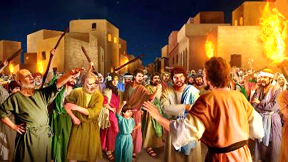
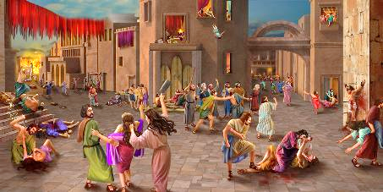

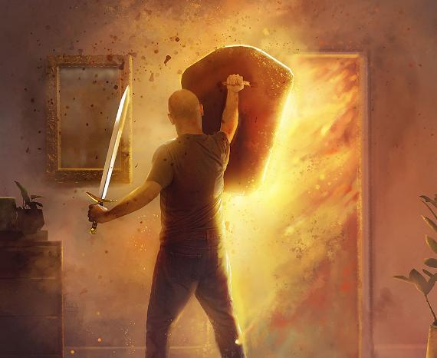
MI SE BORIMO ZA BOGA
“I pobiše kao prokleto oštrim mačem sve što beše u gradu, I žene I ljude, I decu I starce, I volove I ovce I magarce.” (Isus Navin 6,21)
Poput pretpotopnih, ili Sodome i Gomore, Hananci su prešli granice milosti, i prijavili se kod sotane (1. Moj. 6,5; 18,20.21; 15,16).
Svi su oni bili predodređeni za drugu smrt, večnu smrt. Produžavanje njihovih života ovde ne bi promenilo njihovu konačnu sudbinu. I Bog je dozvolio da ovom prilikom (zauzimanje Hanana) Izrael aktivno učestvuje u pokolju.
Zašto to nije uradio sam Bog, kao što je to i planirao? Zbog njihove nevere. Izrael je prvi put doživeo rat nakon što je objavio, "Da li je Gospod među nama ili ne?" (2. Moj. 17,7-9).
Uzimajući aktivno učešće u borbi (fizički za njih, duhovno za nas), razvijamo bezuslovno poverenje u Božju pomoć.

Slide 13

“Postoje bitke koje se vode svaki dan. U svakoj duši vodi se veliki rat između kneza tame i kneza života... Kao Božji predstavnici morate se pokoriti Njemu, tako da On može planirati, usmeravati, i voditi bitku za vas, uz vašu saradnju. Knez života je na čelu njegovog rada. On mora da bude sa vama u svakodnevnoj borbi sa samim sobom, tako da možete čvrsto stajati u principu; tako da kada strasti teže d uzmu prevlast, mogu biti pokorene milošću Hristovom; da budete više od osvajača kroz Onoga koji nas je voleo”
Elen G. Vajt, Sukob i hrabrost, 21. april.

Slide 14

Pouka za ovu sedmicu usredsređuje se na pogled na svet koji nam daje uvid u tumačenje biblijskih sadržaja. Veliki sukob između dobra i zla, koji je započeo pobunom Lucifera na Nebu, nezaobilazan je aspekt pravilnog pogleda na svet u rešavanju ovog složenog pitanja. Božja umešanost u ratove Isusa Navina može se ispravno razumeti samo u svetlu Njegovog delovanja u širem sukobu. Ispravno razumevanje ovog kosmičkog sukoba utiče na sve biblijske doktrine. Nije preterano reći da je adventistički pristup najprikladniji način tumačenja velikog sukoba i Svetog pisma u celosti. Biblija nas potiče da koristimo ovaj pristup od
samog početka.

Slide 15
PRIMJENA
?
Kako mi znanje iz pouke: ”Sukob u pozadini svih sukoba”, može pomoći danas?
Razumevši da mi Isus želi pomoći, da se podsetim naloga: ”Prestanite i znajte da sam ja Bog (Ps. 46,10), da shvatim da je Biblija još uvek Božji najveći dar koji otkriva Njegov plan otkupljenja,
Da li želim usred društvenih i kulturoloških uticaja da prihvatim Sveto pismo kao autoritativno, nepogrešivo otkrivenje Božje volje?
Da li želim da ostanem veran celom Pismu a to znači da vršim zapovesti Božje i čuvam svedočanstvo Isusa Hrista?

Slide 16
PRENOŠENJE ISTINE
?
Koje promene treba da ostvarimo u svom životu?
Koje biblijsko načelo iz ove pouke možemo da primenimo danas?

Slide 17
PLAN
?
Kako pouku: ”Sukob u pozadini svih sukoba”, možemo da koristimo iduće sedmice?
Razgovarajte u razredu ili grupi:
Pročitaj IN. 3,1-5; 4. Moj.14,41-44. Zašto je Bog tražio od Izraelaca da se posebno pripreme za ono što se upravo trebalo dogoditi?
2. Pročitaj 2. Moj. 19,10-14. Šta je sve to posvećivanje obuhvatalo?
3. Pročitaj IN. 3,6-17. Šta nam čudesni prelazak preko Jordana govori o prirodi Boga kojem služimo?
4. Pročitaj Luka 18,18-27. Kako te Isusov odgovor učenicima ohrabruje da se uzdaš u Boga čak i u onome
što izgleda nemoguće?
5. Pročitaj IN. 4. Zašto je Bog tražio od Izraelaca da podignu spomenik?
6. Pročitaj IN. 4,20-24; Sud. 3,7; 8,34; Ps. 78,11; 5. Moj. 8,2.18; Ps. 45,17. Zašto je bilo toliko važno sećati se
moćnih Božjih dela?
7. Pročitaj 1. Kor. 11,24.25; Jovan 14,26. Zašto moramo uvek imati na umu što je Hristos učinio za nas? Šta je
uopšte važno ako toga nema?
8. Pročitaj Mat. 3,16.17; Marko 1,9. Kako novozavetni pisci gledaju na simbolično, duhovno značenje Jordana?

Slide 18
PRENOŠENJE ISTINE
?
Koje promjene trebamo izvršiti u našem životu?
ODLUČITE!
Starting this week,, I will depend upon Christ’s righteousness not on my own righteousness
Starting this week, I will submit my plans to God daily
NAČELO
PRIMENA
PROBLEM
ODLUKA
Iako je Mojsije umro, njegov uticaj se I dalje osećao dok je za izralski narod sv- itala nova „zora”. Isus Navin, Mojsijev pomoćnik preuzeo je vođstvo Izraela I uz Božju pomoć uveo je taj narod u Bogom obećanu zemlju. U vreme Isusa Navina izraelski narod je uvideo da Bog drži do svojih obećanja. Glavno pitanje kojim knjiga počinje glasi: Da li će Izrael iskoristiti svoju novu priliku I slediti formulu uspeha?
1. Svojom ispruženom rukom Gospod je vodio narod u slobo- du. Taj neočekivani niz božan-skih dela bio je početak njiho-vog obnovljenog putovanja sa Bogom iz Egipta u Hanan.
2. Ti događaji iz prošlosti sada treba da budu opomena i izvor nezaboravnih pouka za nas.Tre bamo učiti iz njih, jer kolikogod okolnosti bile drugačije, duhov- na načela ostaju ista.
Iako je proteklo više od tri hiljade godina od kad je ova knjiga napisana, svet u ko- me danas živimo, du-hovno gledano, ne ra- zlikuje se mnogo od onog sveta. I mi sto- jimo na granici nebe- skog Hanana pa osta- je pitanje: Da li ćemo uz Božju pomoć za- vršiti našu MISIJU?
Naš plan proučavanja Knjige I. Navi- na izgledaće ovako: Knjiga je pode- ljena u tri različite tematske celine: 1. Prelazak reke Jordan; 2. Ratovi za zemlju; 3. Podela zemlje po pleme- nime. Svake sedmice obradićemo jednu temu na ključne događaje određenog poglavlja. Isti božanski poziv se i nama danas upućuje: ”Samo budi slobodan I hrabar!” (Isus Navin 1,7). Štoaje tvoja odluka?

